Slide 1

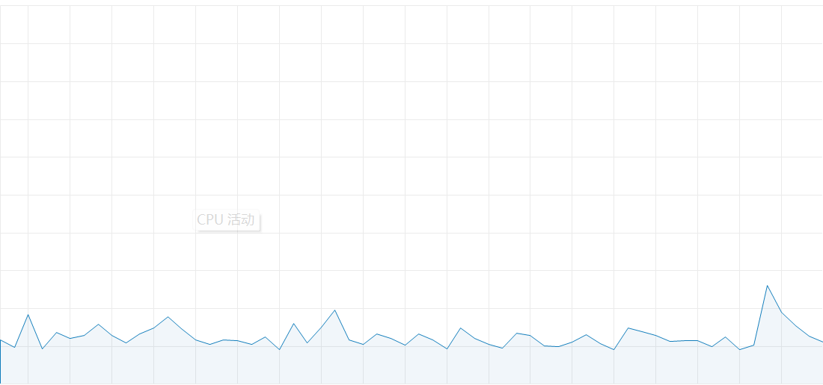
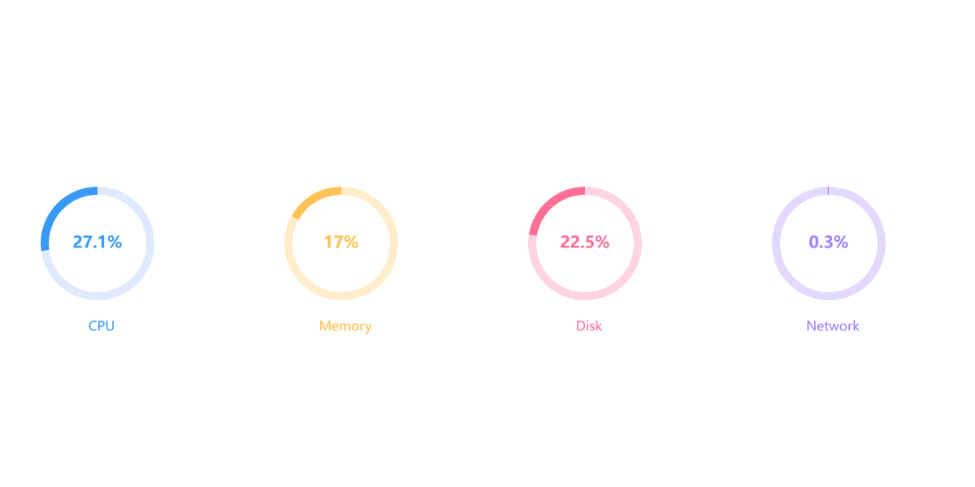
健康监测
LAPTOP-85G1
总览
CPU
内存
磁盘
网络

Slide 2
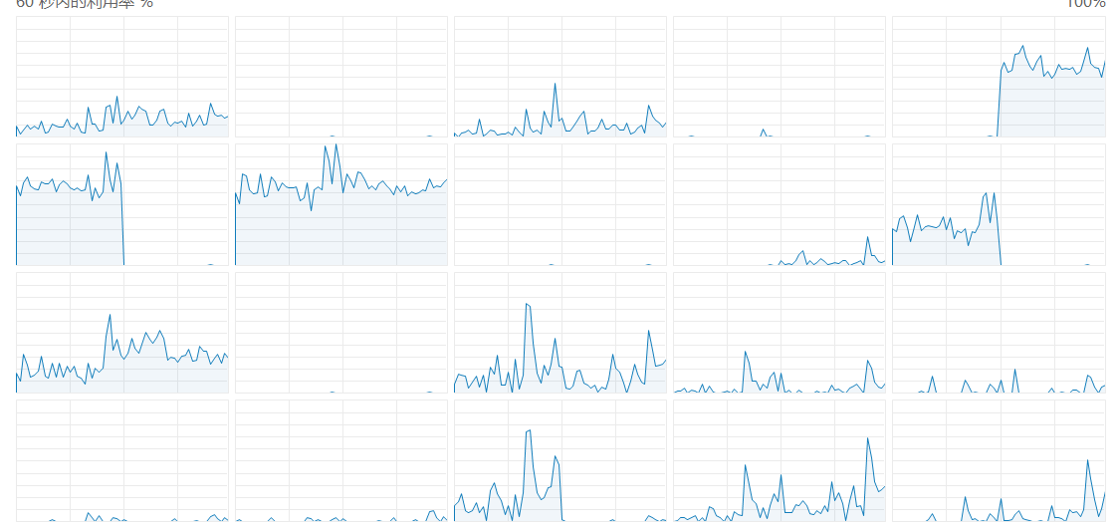
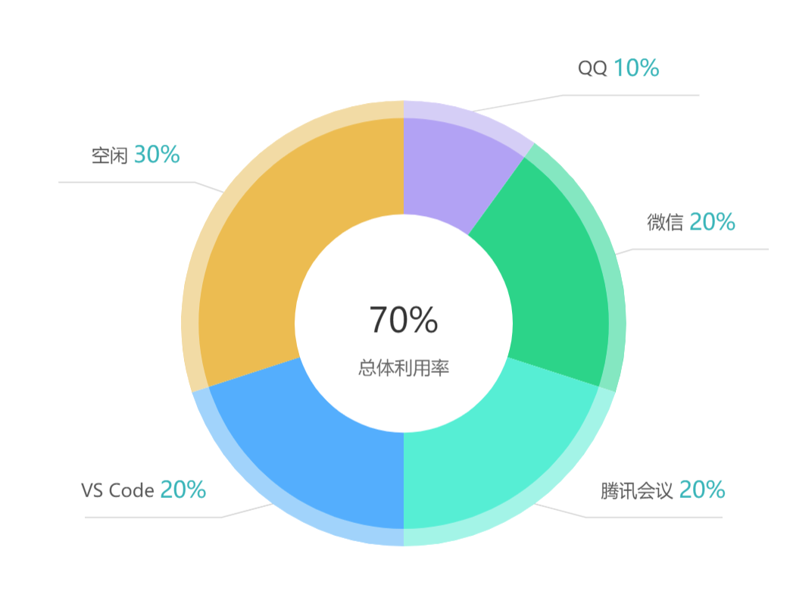
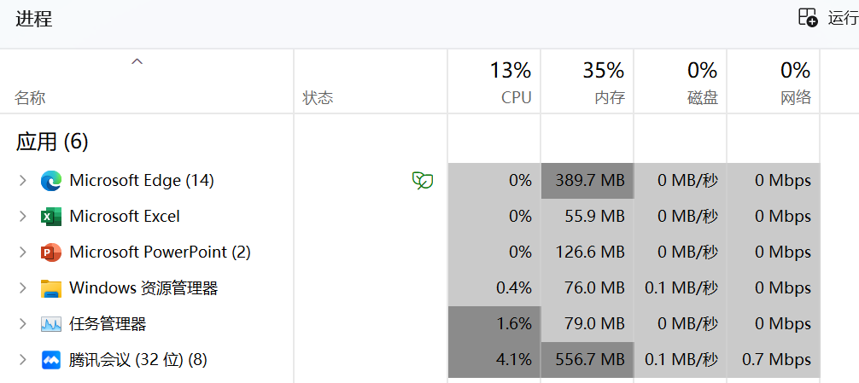
健康监测
LAPTOP-85G1
总览
CPU
内存
磁盘
网络

Slide 3
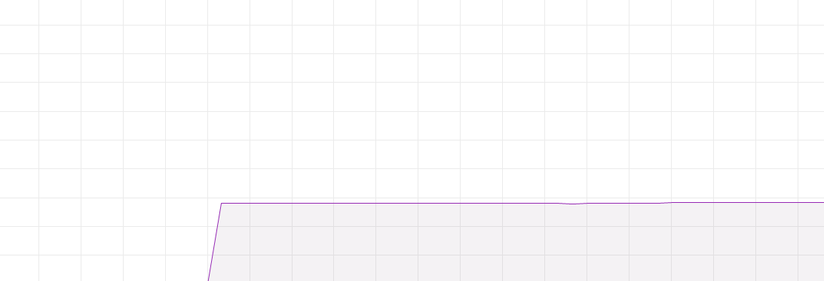
健康监测
LAPTOP-85G1
总览
CPU
内存
磁盘
网络

Slide 4
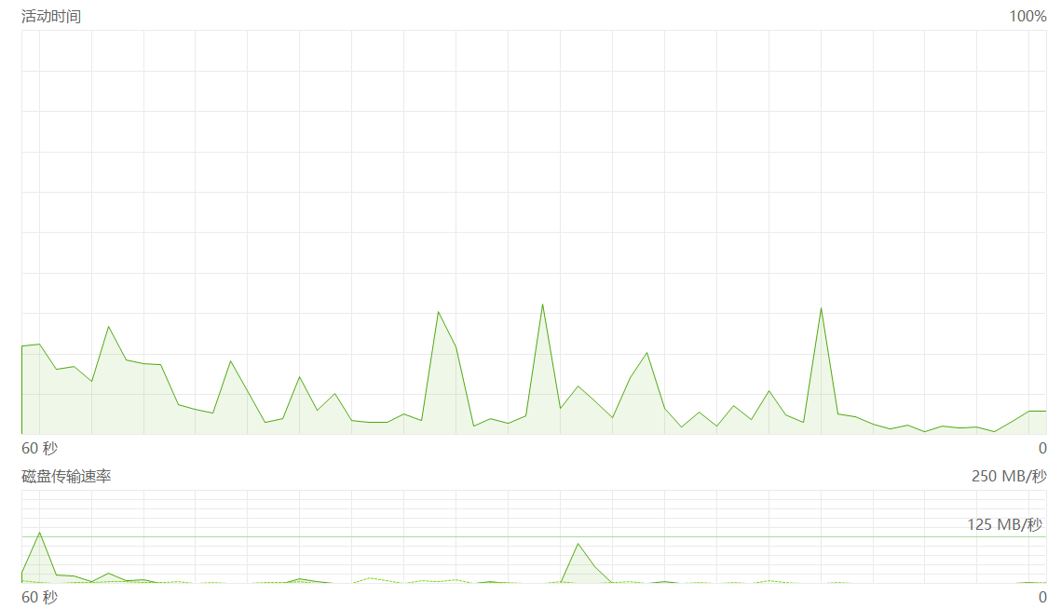
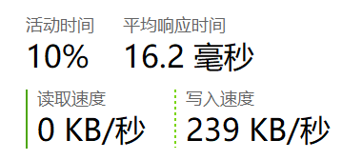
健康监测
LAPTOP-85G1
总览
CPU
内存
磁盘
网络

Slide 5
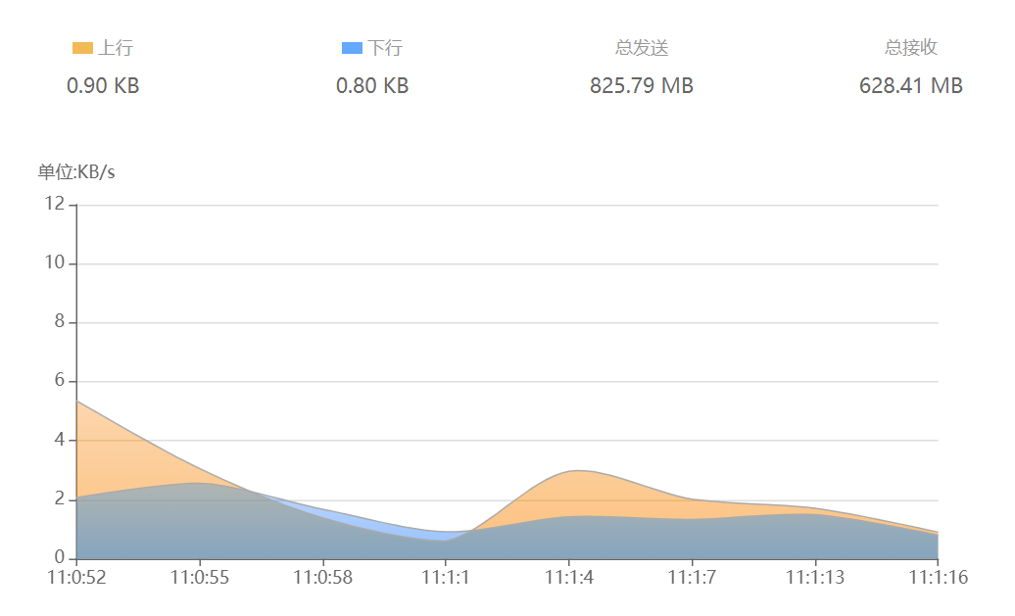
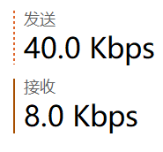
健康监测
LAPTOP-85G1
总览
CPU
内存
磁盘
网络

